Slide 1



Automatiza campañas de Marketing
con Dynamics 365

Slide 2




Speaker
José Antonio Ortega Varela
Axentit
Consultor Dynamics 365
Intereses Dynamics 365
@antonio545
https://www.linkedin.com/in/jos%C3%A9-antonio-ortega-varela-516bb584/
jortega@axentit.com.mx
#Impressions365

Slide 3



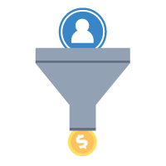


¿Por qué es tan importante hoy la automatización de marketing?
El 89% de los clientes comienzan su proceso de compra con un motor de búsqueda. (Fleishman-Hillard)
Se necesita un promedio de 10 "tareas" impulsados ​​por el marketing para avanzar un lead desde la parte superior del embudo hasta la generación de ingresos.
(Grupo Aberdeen)
El 79% de los clientes potenciales de marketing nunca se convierten en ventas. La falta de formación de lead es la causa común de este bajo rendimiento.
(MarketingSherpa)
Las empresas que han implementado una plataforma de automatización de marketing reportan niveles más altos de colaboración entre ventas y marketing.
(Investigación de Forrester)
El 63% de las empresas que están superando a sus competidores utilizan la automatización del marketing.
(El grupo Lenskold)

Slide 4
Niveles de Madurez en Marketing
Sin Marketing
Marketing Tradicional
Marketing Automation
Digital Marketing
Mayoritariamente basado en ventas
Campañas por lotes (en general)
Medición básica (emails abiertos, clics, tráfico del sitio web, etc.)
Website y contenido son críticos
Campañas individualizadas
Se disparan en función de la respuesta individual
Trazabilidad individual
Alto nivel de personalización y alerta inmediata a ventas
Campañas por lotes
Eventos, newsletters, marketing directo, email, etc.
Los ratios de conversión son decrecientes

Slide 5



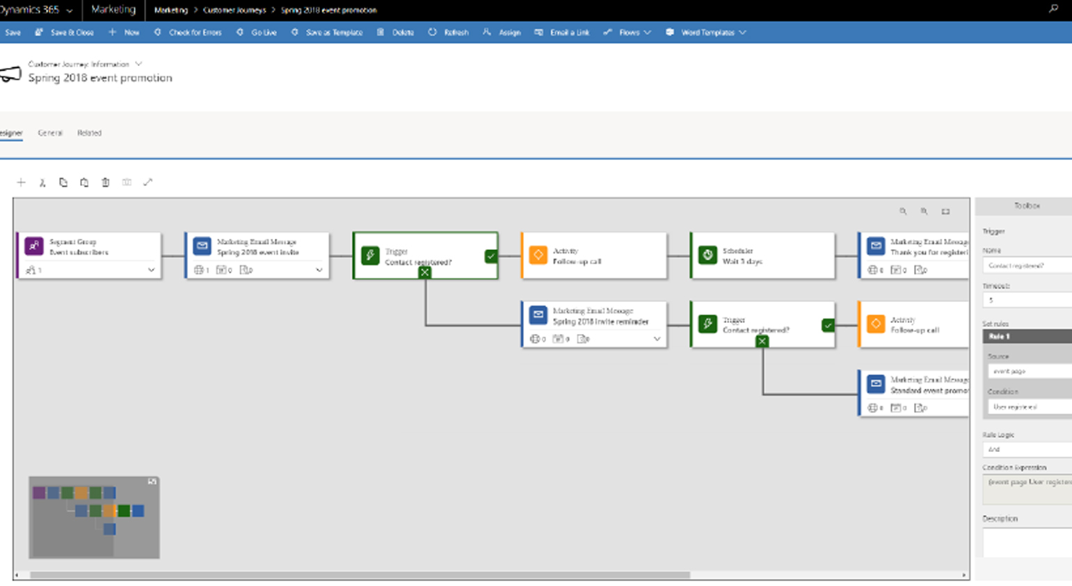


Dynamics 365 for Marketing
Diseñe recorridos de clientes interactivos para nutrir clientes potenciales con experiencias personalizadas
Cree mensajes de correo electrónico gráficos y contenido en línea para apoyar las iniciativas de marketing
Aproveche las perspectivas comerciales de LinkedIn Apunte
Comparta información entre equipos
Conozca mejor a sus clientes potenciales
El 63% de las empresas que están superando a sus competidores utilizan la automatización del marketing.
(El grupo Lenskold)

Slide 6
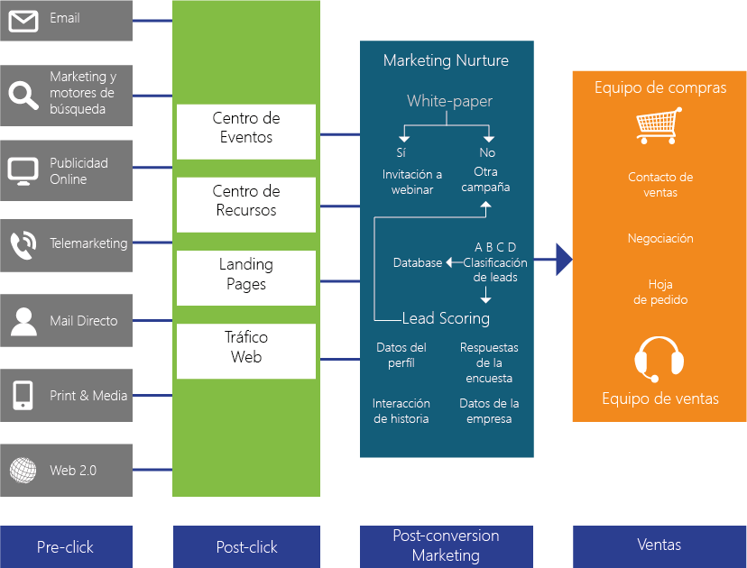
Principales acciones en el
Marketing

Slide 7
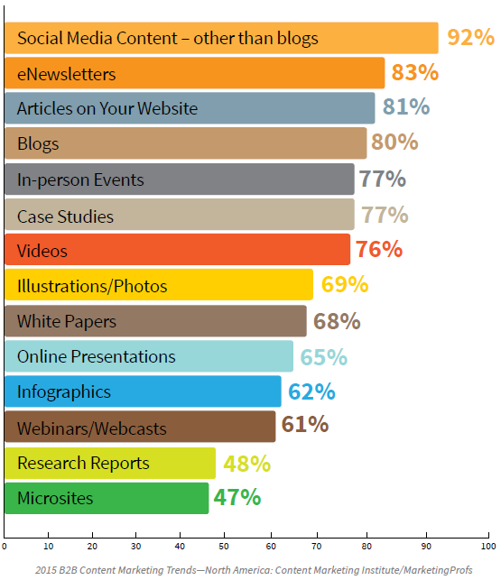
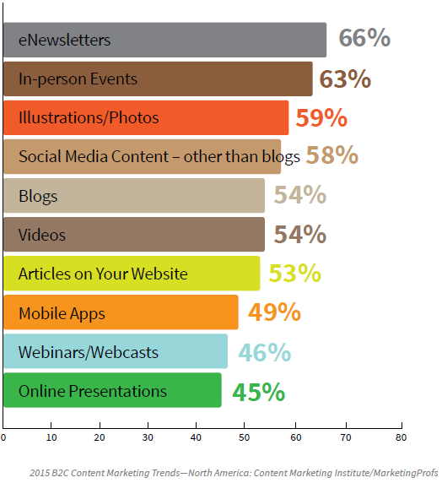
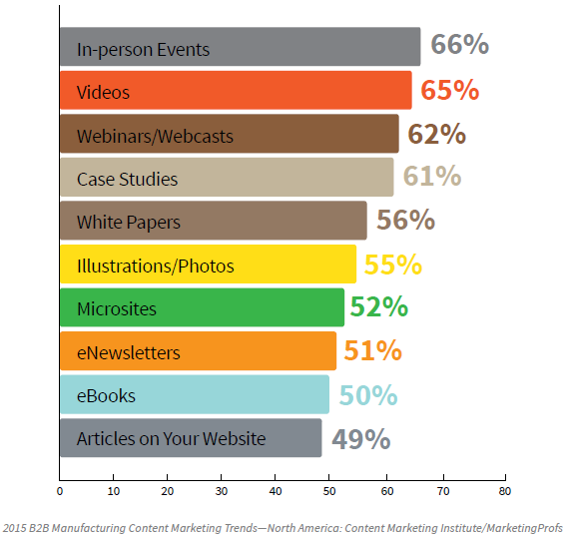
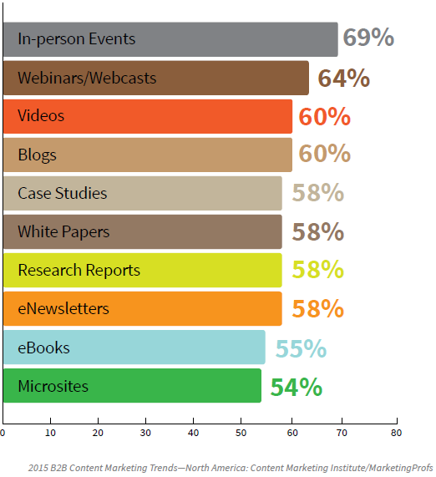
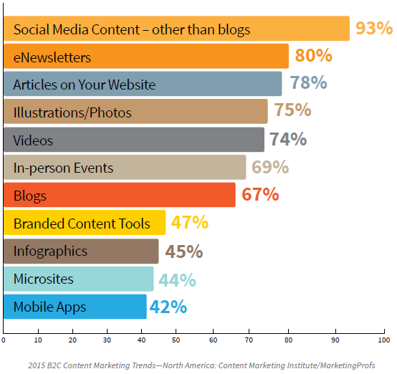
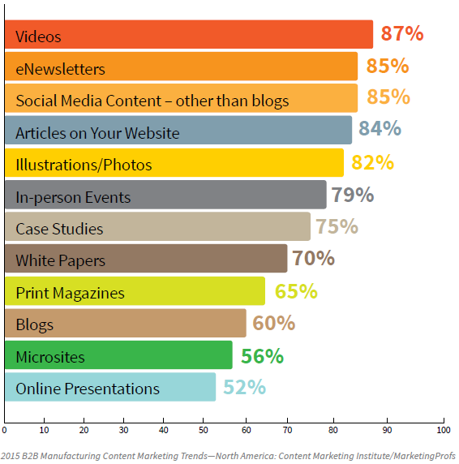
Tácticas más utilizadas / más efectivas
B2B
B2C
Manufactura

Slide 8
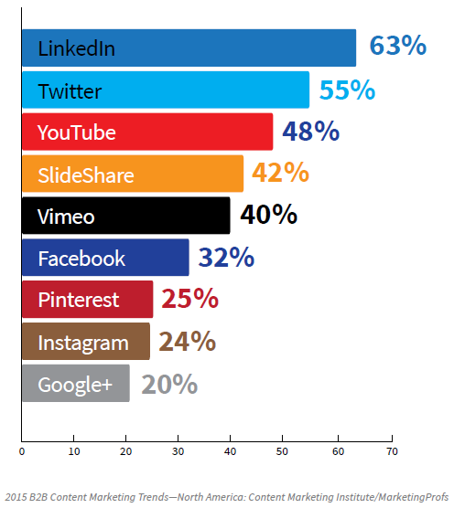
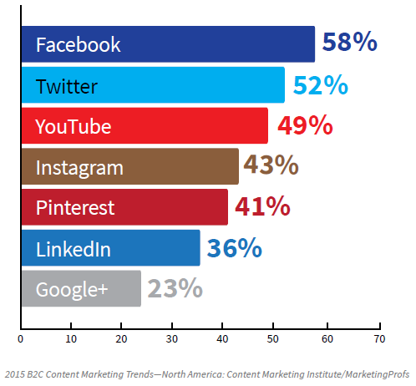
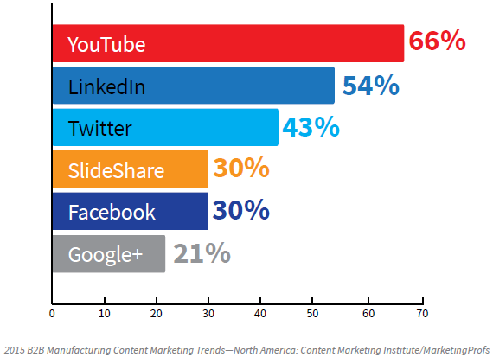
Plataformas de Redes Sociales más Efectivas
B2B
B2C
Manufactura

Slide 9
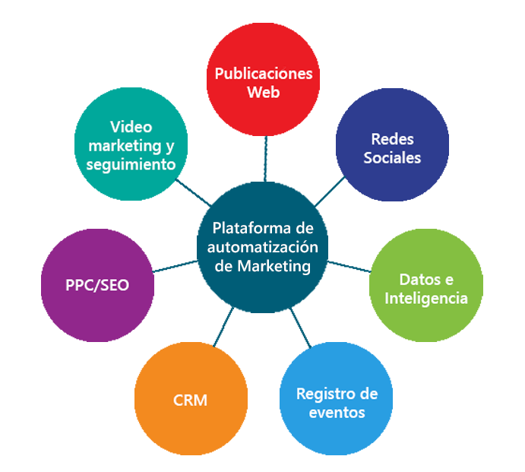
Ecosistema Marketing Automation
Tendencias
  Expansión del ecosistema, mas elementos cada día
  Integrar el análisis predictivo a la calificación de los prospectos
  Content Marketing presente y futuro
  El concepto de SaaS se traduce en MaaS
Elementos
  Campañas de correo
  Integración de Sitio WEB, Landing Pages, Web Forms
  Administración de Oportunidades (Lead Management)
  Administración de Campañas Multicanal
  Integración con CRM

Slide 10
Agenda
Diseñar correos electrónicos de marketing
Use recorrido de clientes para crear campañas automatizadas
Demo

Slide 11
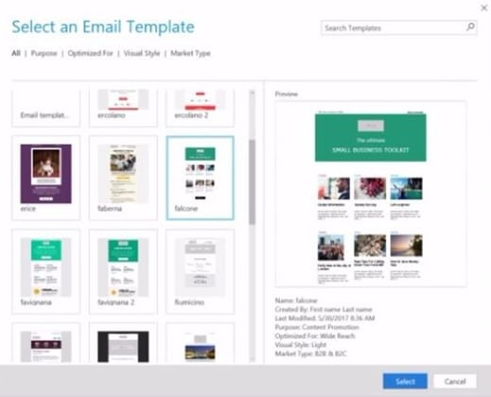
1. Diseñar correos electrónicos de marketing
Los mensajes de correo electrónico de marketing se dirigen a segmentos de mercado completos, pero cada mensaje es individual.
Los mensajes de correo electrónico de marketing son alojados por los servicios de marketing, por lo que debe "activarse" en lugar de simplemente enviar mensajes.
Notes:
Dynamics 365 for Marketing, dirigirá un solo diseño de mensaje de correo electrónico de marketing a un segmento de marketing completo, pero cada mensaje individual está personalizado para cada destinatario y se entrega, uno a la vez, desde su organización al destinatario.
Los mensajes en vivo son alojados por un servicio de marketing vinculado a su instancia de Dynamics 365 for Marketing, donde se mantienen listos para ser personalizados y enviados a destinatarios individuales cualquier cantidad de veces.

Slide 12
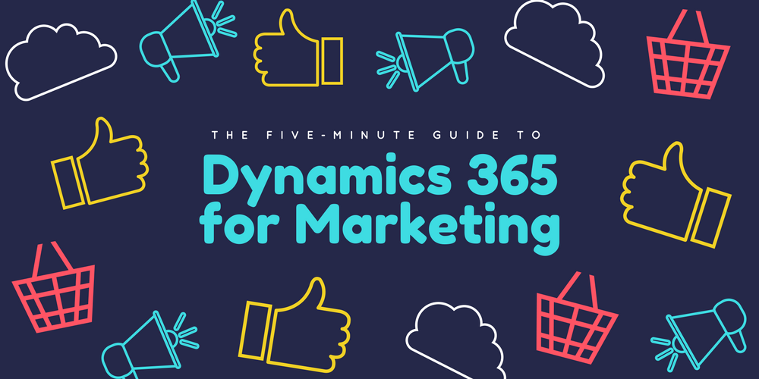
1. Diseñar correos electrónicos de marketing
1. Diseñar correos electrónicos de marketing
El contenido requerido y la verificación automática de errores ayudan a mejorar la capacidad de entrega y garantizar el cumplimiento
Configure un recorrido del cliente para entregar mensajes a un segmento de destino
Notes:
Cuando intenta publicar un mensaje, el sistema verifica si hay errores técnicos comunes y se asegura de que incluya todo el contenido requerido. El contenido requerido incluye características que ayudarán a mantener la reputación de correo electrónico de su organización y las características que generalmente requieren las regulaciones de marketing
Cuando su mensaje de correo electrónico está en activo, está listo para usar en un recorrido del cliente. El recorrido del cliente establece un segmento objetivo (que es una lista de contactos estratégicamente seleccionada) e incluye lógica para trabajar con ese segmento.

Slide 13
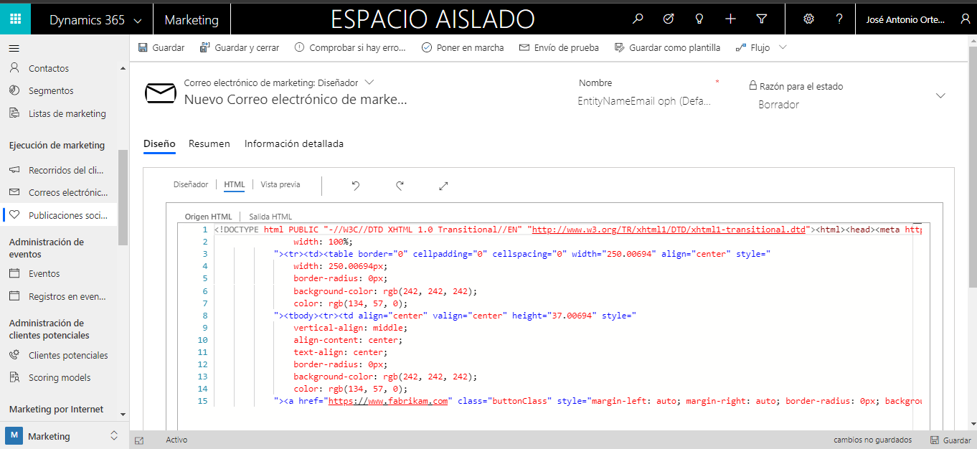
1. Diseñar correos electrónicos de marketing
1. Diseñar correos electrónicos de marketing
Puede usar un solo mensaje de correo electrónico de marketing en varios contextos de marketing
Ver y analizar los resultados de los mensajes
Debe proporcionar un formulario de reenvío en lugar de permitir que los contactos reenvíen mensajes directamente desde su cliente de correo electrónico
Notes:
Además de la capacidad de fusionar información del destinatario y otro contenido dinámico, cada mensaje de correo electrónico de marketing también puede adaptarse a varios contextos de marketing definidos por la configuración de contenido asignada a cada viaje del reocrrido donde se utiliza
Dynamics 365 for Marketing realiza un seguimiento de lo que sucede con el mensaje de marketing que envía y registra cuándo cada contacto abre, hace clic o reenvía el mensaje. El sistema rastrea cuándo se abren los mensajes

Slide 14
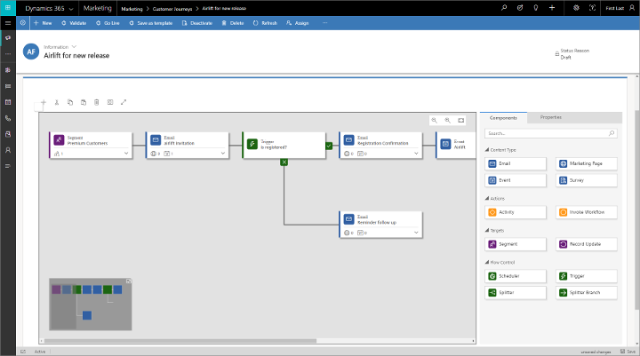
2. Use viajes de clientes para crear campañas automatizadas
Dynamics 365 proporciona un modelador de viaje gráfico, de arrastrar y soltar, que funciona como un simple juego de mesa. Cada contacto comienza en el primer cuadro y luego avanza a través de un cuadro a la vez, y cada cuadro representa una iniciativa de marketing, un punto de decisión o un elemento de acción interna.

Slide 15
Demo

Slide 16

Preguntas y Respuestas

Slide 17
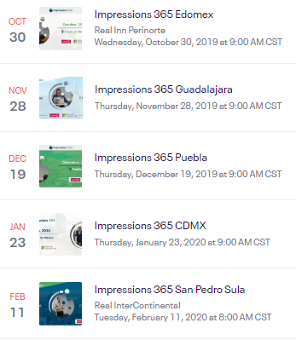
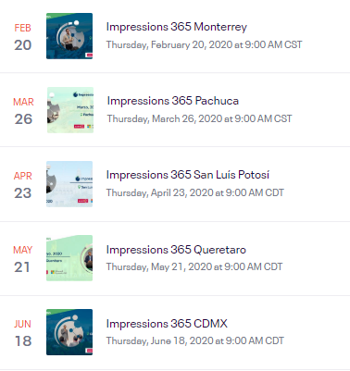
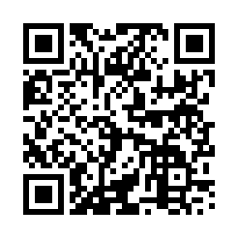
Tour

